Slide 1
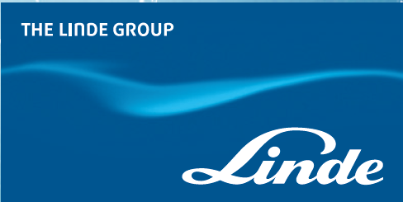









Caso studio: Linde Distribuzione, Produzione e Stoccaggio
Produzione
Compressione
Stoccaggio
Distribuzione
Content created by
<Partner logo>
Ultimo aggiornamento il 07.11.19

Slide 2
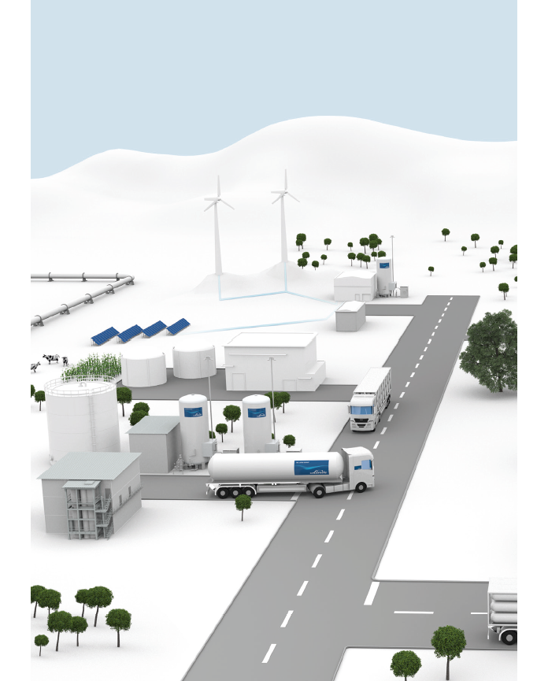
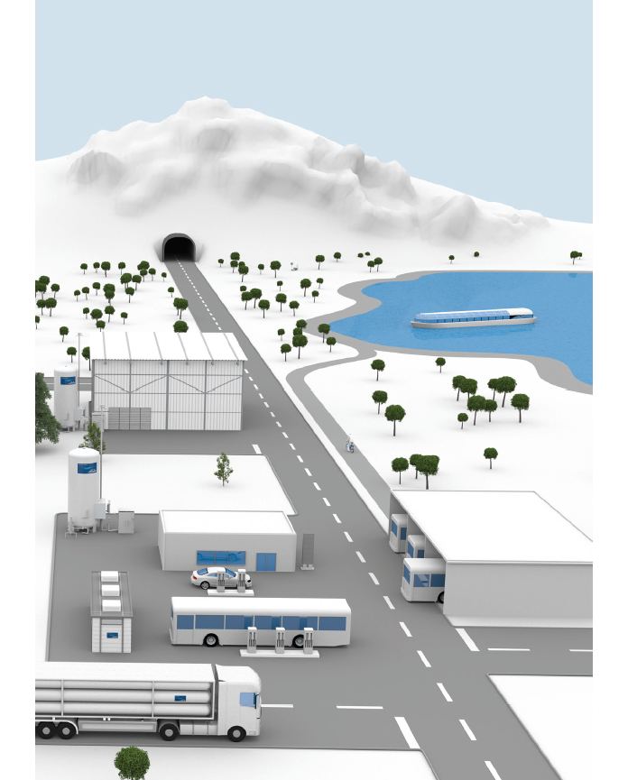
Fornitura autartica di potenza
H₂ rete di distribuzione
H₂ ship
Elettrolisi per la produzione di H2
veicoli di mobilitazione merci ad H2
Processo biogenico per la produzione di H2
H₂ e-bike
Stoccaggio
LH₂ Trailer
Impianto di liquefazione della H2
H₂ car
Steam reforming per la produzione di H2
Crio-pompa o compressore ionico
H₂ autobus
CGH₂ rimorchio
Ultimo aggiornamento il 07.11.19

Slide 3
Produzione, (compressione,) stoccaggio e distribuzione
Il gruppo Linde è una società di ingegneria e gas attiva a livello globale con una storia di oltre 135 anni di successi. Come mezzo di stoccaggio per l'energia elettrica, l'idrogeno è un vettore energetico ideale all'interno di un ciclo di energia sostenibile. Con questo in mente e sapendo che le fonti di energia fossile diventeranno sempre più scarse e scarseggianti, Linde si è intensamente dedicata all'uso dell'idrogeno come combustibile sostenibile da oltre 25 anni.
Il punto di forza in questo settore si basa sullo sviluppo di tecnologie innovative, ad es. per la compressione, efficienti e un rifornimento sicuro di idrogeno. Questo è ciò che rende Linde un partner ideale per tutti coloro che desiderano promuovere l'uso dell'idrogeno come combustibile, soprattutto per quanto riguarda la creazione di un'infrastruttura completa di stazioni di rifornimento H2 per auto e autobus.
Con il supporto di Linde, i progetti di infrastrutture di idrogeno possono essere implementati in modo altamente efficiente, sostenibile e professionale: offrono una competenza unica per le soluzioni di idrogeno - offrendo tutto ciò di cui c’è bisogno, dalla fornitura affidabile di H2 e sistemi di stazioni di rifornimento all'avanguardia a soluzioni di servizi personalizzate. L’azienda progetta e costruisce impianti ad alte prestazioni, aiuta nella messa in servizio, fornisce idrogeno gassoso (CGH2) o liquido (LH2) o lo produce sul posto. Grazie alla esperienza nella manutenzione, garantiscono anche i massimi livelli di sicurezza e affidabilità.
Ultimo aggiornamento il 07.11.19

Slide 4
LINDE BOC
Linde è in grado di fornire ai clienti idrogeno "verde" al 100% producendo idrogeno da materie prime biogeniche. E’ previsto anche lo Steam Methane Reforming ma l’obiettivo è quello di creare un ciclo di idrogeno privo di emissioni.
Grazie alla lunga esperienza e alle comprovate tecnologie, Linde ha anche aperto la strada nella compressione, stoccaggio e distribuzione di idrogeno per molti anni. L'idrogeno viene immagazzinato come idrogeno gassoso compresso (CHG2) a diverse pressioni o come idrogeno liquido (LH2) nel suo stato criogenico (cioè a -253 ° C) e trasportato per mezzo di rimorchi opportunamente equipaggiati o tramite condotte.
Oltre allo sviluppo di applicazioni, la realizzazione delle stazioni di rifornimento di idrogeno con i corrispondenti componenti H2 è una delle aree chiave della competenza H2 dell’azienda. Con i loro sviluppi - ad es. con il compressore ionico e la pompa criogenica, ha fissato nuovi parametri di riferimento in termini di sicurezza, efficienza e affidabilità e quindi non solo ha aumentato significativamente la fattibilità tecnica, ma anche l'accettazione generale dell'idrogeno da parte della società come combustibile per i veicoli. Inoltre, il portafoglio dei prodotti comprende tecnologie basate su celle a combustibile H2 per l'alimentazione autonoma, come il generatore di energia a celle a combustibile Hymera.
Ultimo aggiornamento il 07.11.19

Slide 5
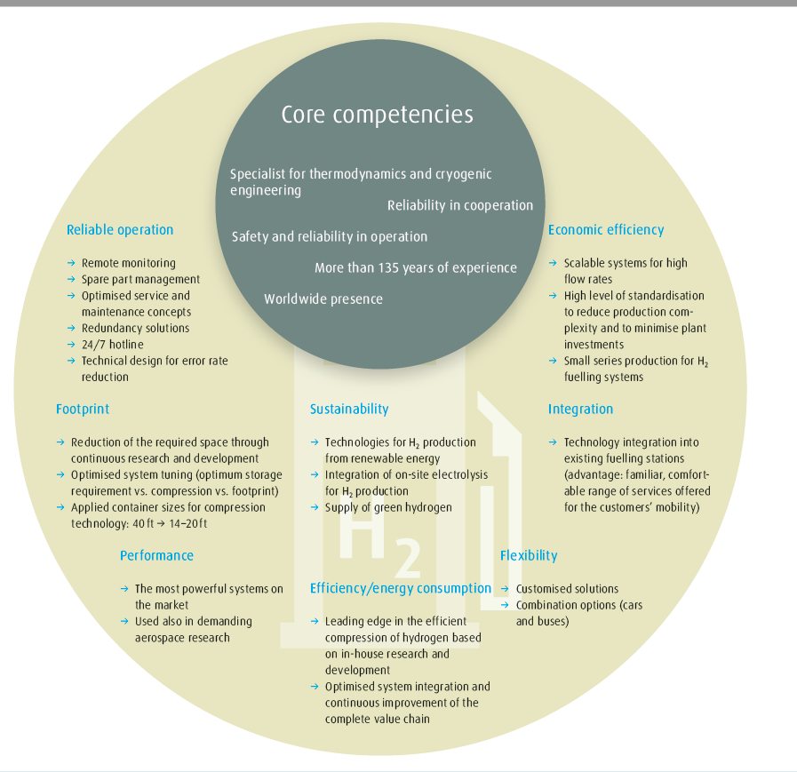
Ultimo aggiornamento il 07.11.19

Slide 6
La decarbonizzazione del pianeta richiede azioni da ogni paese.
Tecnologie all’idrogeno da Linde – In tutto il mondo
Sito produttivo BMW, Greer (SC), USA
→ 14 dispenser H2 per carrelli elevator ad idrogeno
→ Rifornimento di più di 380 veicoli di mobilitazione merci
→ Rifornimento in soli 3 minuti
→ Più di 3,000 m di rete di distribuzione dalal compressione alla distribuzione
→ 2.5 MPa (IC con capacità aggiuntiva)
Energiepark Mainz, Germany
→ Power to gas
→ Produzione di H2 verde per applicazioni di mobilità con l’elettrolisi da fonti rinnovabili
→ Capacità di stoccaggio: 1,000 kg
→ Compressore ionico
Aberdeen, Scotland
→ La più grande stazone di rifornimento del Regno Unito
→ Rifornimento della più grande flotta di autobus H2 d’Europa → Più di 80 t H2/anno
→ Elettrolisi alcalina dell’acqua, generaizone di idorgeno basata su energia verde → 35 MPa (2 x IC 90)
Ultimo aggiornamento il 07.11.19

Slide 7
La decarbonizzazione del pianeta richiede azioni da ogni paese.
Tecnologie all’idrogeno da Linde – In tutto il mondo
Ramos Oil Company,
Sacramento (CA), USA
→ La prima stazione di rifornimenot di H2 degli USA
→ serbatoio da 11,000-litri LH2
→ Compressore ionico IC 90
→ 35/70 MPa
ATM, Milano, Italia
→ Prima stazione di rifornimento italiana per autobus ad idrogeno
→ Rifornimento di idrogeno su base giornaliera
→ Produzione di H2 con elettrolizzatore sul posto
→ 35 MPa
Areoporto di Arlanda, Stockholm, Sweden
→ Prima stazione di rifornimento di idrogeno svedese
→ Capacità fino a 180 rifornimenti al giorno
→ 70 MPa
Ultimo aggiornamento il 07.11.19

Slide 8
La decarbonizzazione del pianeta richiede azioni da ogni paese.
Tecnologie all’idrogeno da Linde – In tutto il mondo
CEP/Vattenfall, Amburgo, Germany
→ Capacità per una grande flotta fino a 20 autobus
→ Integrazione di due elettrolizzatori per la produzione sul posto di H2
→ 35/70 MPa (2 x compressori ionici)
CEP/Total, Monaco, Germany
→ Stazione di rifornimento pubblica
→ Pompa criogenica con capacità di 100 kg/h
→ 70 MPa (30 MPa per rifornimento criogenico (CCH2))
CEP/Shell at Sachsendamm, Berlino, Germany
→ Uno dei primi più grandi stazioni di rifornimento H2 con capacità fino a 200 kg/h
→ Installazione sotto suolo del serbatoio di idrogeno e Sistema di compressione (due cryo pompe)
→ 50 % H2 verde da Linde
→ 35/70 MPa
Ultimo aggiornamento il 07.11.19

Slide 9
La decarbonizzazione del pianeta richiede azioni da ogni paese.
Tecnologie all’idrogeno da Linde – In tutto il mondo
Watani, Amagasaki City, Japan
→ Prima stazione di rifornimento di idrogeno commericale in Giappone
→ serbatoio LH2
→ Compressore ionico IC 90
→ 35/70 MPa
OMV, Vienna, Austria
→ Realizzato a tempi record, meno di 6 mesi
→ basso impatto ambientale (footprint)
→ Prima stazione di rifornimento H2 dell’Austria
→ 70 MPa (compressore a pistoni MF 90)
Tongji, Shanghai Anting, China
→ Prima stazione di riforimento H2 di Shanghai
→ Fornitura di idrogeno da linde, impianto SMR a Shanghai
→ 35 MPa per auto e autobus (Compressione a diaframma)
Ultimo aggiornamento il 07.11.19

Slide 10
Tecnologie ad idrogeno
Auto H2
→ Lancio sul mercato di veicoli a celle a combustibile dalle principali case automobilistiche
→ Stesso utilizzo dei veicoli convenzionali diesel o benzina
→ Nessuna emissione locale (è possibile raggiungere emissioni zero lungo l'intera catena del valore con l'idrogeno verde)
→ Rifornimento rapido in 3 minuti
→ Lunghe distanze di viaggio (fino a 800 km, secondo le informazioni dei produttori)
Oltre 80 stazioni di rifornimento in tutto il mondo sono dotate della tecnologia H2 di Linde
Ultimo aggiornamento il 07.11.19

Slide 11
Autobus H2
→ Le prime flotte di autobus H2 sono attive ogni giorno in tutto il mondo
→ Utilizzo come i bus diesel convenzionali
→ Nessuna emissione locale (è possibile raggiungere emissioni zero lungo l'intera catena del valore)
→ Lunghe distanze di marcia ed elevata flessibilità (possibilità di cambiare utilizzo senza carburante) → Rifornimento rapido in meno di 10 minuti
→ Emissioni di rumore ridotte
Oltre 10 stazioni di rifornimento in tutto il mondo sono dotate della tecnologia H2 di Linde
Ultimo aggiornamento il 07.11.19

Slide 12
Veicoli H2 per la movimentazione di materiali
→ Lancio sul mercato commerciale di intere flotte presso società di produzione e centri di distribuzione negli Stati Uniti (pilotaggio nell'UE)
→ Nessun tempo di caricamento come per il funzionamento della batteria, nessuna sostituzione della batteria, nessuno spazio necessario per la conservazione delle batterie sostitutive
→ Livello di potenza costante dei veicoli H2 di movimentazione dei materiali
→ Nessuna emissione nell'area di stoccaggio / impianto, utilizzo interna ed esterna
→ Dispenser H2 con ingombro molto ridotto, per installazione interna o esterna
→ Rifornimento rapido in meno di 3 minuti
Ultimo aggiornamento il 07.11.19

Slide 13
Oltre 700 veicoli per la movimentazione dei materiali sono già alimentati
Tecnologia H2 di Linde
Soluzioni H2 personalizzate per usi speciali
→ Soluzioni di sistema H2 per scopi industriali o di ricerca
→ Soluzioni su misura
→ Sportello unico per la progettazione di impianti, ingegneria e pianificazione di progetti.
Ultimo aggiornamento il 07.11.19

Slide 14
Linde offre il concetto di fornitura ottimale per la tua applicazione.
Le soluzioni innovative coprono l'intera gamma della tecnologia di alimentazione H2
- dalla produzione di distributori per veicoli per la movimentazione di materiali H2 alle stazioni di rifornimento complete per flotte di autobus H2 o auto H2. L’azienda copre servizi per l'intera catena del valore di H2, sono l’interfaccia unica per tutti i prodotti e processi relativi all'idrogeno.
Ultimo aggiornamento il 07.11.19

Slide 15
Produzione e distribuzione
Produzione in loco o consegna flessibile; Linde garantisce la fornitura mondiale di H2, in base alle preferenze
→ Oltre 200 centri di produzione e una fitta rete di distribuzione di idrogeno
→ Distribuzione efficiente: idrogeno liquido o ad alta pressione (fino a 50 MPa) e una rete di diverse centinaia di km di condutture
→ Elettrolisi in loco / steam reforming per produzione indipendente
Ultimo aggiornamento il 07.11.19

Slide 16
Stoccaggio presso la stazione di rifornimento
Opzioni di stoccaggio in loco appropriate e salvaspazio
→ Gassoso:
• Serbatoio verticale da 45 MPa (ingombro ridotto)
• Tubi da 20 MPa (possibilità di installazione di serbatoi interrati)
• Dimensioni dei serbatoi di stoccaggio da 200 a 350 kg
→ Liquido a -253 ° C:
• Dimensioni dei serbatoi di stoccaggio da 400 a 5.000 kg
Ultimo aggiornamento il 07.11.19

Slide 17
Compressione
Le tecnologie del crio pompaggio e del compressore ionico sono il nucleo del sistema di alimentazione
→ Progettazione del concetto di tecnologia ottimale in base alle proprie esigenze
→ Potenza e risparmio energetico (Possibile 10–120 kg / h)
→ Compressione H2 fino a 90 MPa
Ultimo aggiornamento il 07.11.19

Slide 18
Tecnologia di compressione all'avanguardia. Il nucleo della stazione di rifornimento di idrogeno.
L'unità compressore è il componente chiave di una stazione di rifornimento di idrogeno perché il rifornimento viene effettuato utilizzando H2 gassoso compresso a pressioni da 35 a 70 MPa. Oltre allo stato iniziale - gassoso o liquido - la tecnologia utilizzata per il rifornimento dipende anche da una serie di altri fattori, come ad esempio il rendimento e il tipo di veicolo da alimentare.
Con il compressore ionico e la pompa criogenica, Linde ha due tecnologie all'avanguardia, autosviluppate e brevettate nel suo portafoglio che colpiscono per la loro eccezionale affidabilità, la loro bassa manutenzione e la loro elevata efficienza energetica. Entrambi i sistemi possono essere adattati in modo ottimale per soddisfare le esigenze individuali. Inoltre, l’azienda ha avanzato la tecnologia di alimentazione fino a diventare ora la prima azienda al mondo in grado di produrre piccole serie di tecnologie di alimentazione H2
Compressore ionico
cryo pompa
Ultimo aggiornamento il 07.11.19

Slide 19
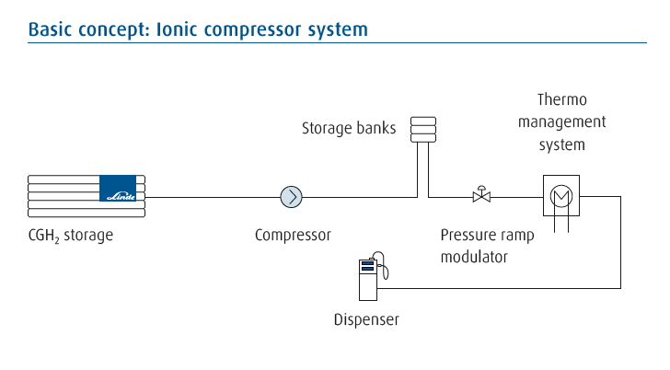
Il compressore ionico. In cinque passaggi, il compressore ionico comprime l'idrogeno gassoso fino a 90 MPa. Sul suo pistone si trova l'omonimo liquido ionico che, tuttavia, non si lega al gas. Questo liquido agisce sia come lubrificante che come refrigerante e quindi riduce significativamente l'usura, poiché il compressore ionico ha molte meno parti mobili rispetto a un classico compressore a pistoni. Inoltre, aumenta l'efficienza energetica del compressore grazie al migliore raffreddamento e all'eliminazione di punti morti durante il processo di compressione.
Poiché il compressore ionico aiuta a evitare l'uso di lubrificanti, non vi è alcuna contaminazione del livello di purezza dell'idrogeno, che è necessario, ad esempio, per le applicazioni con celle a combustibile. - diagramma
Ultimo aggiornamento il 07.11.19

Slide 20
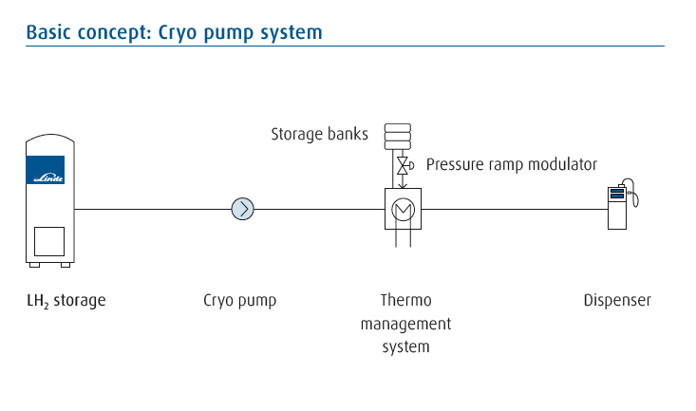
La cryo pompa
La pompa criogenica funziona con idrogeno liquido (LH2) a -253 ° C. A questa temperatura, tuttavia, l'idrogeno non può essere semplicemente aspirato, motivo per cui la pompa utilizza un sistema a due camere completamente immerso nel liquido criogenico. Nella prima camera, LH2 dal serbatoio di stoccaggio è compresso a 0,6 MPa. La compressione a 90 MPa avviene nella seconda camera. Successivamente, la temperatura del gas criogenico viene aumentata fino alla temperatura di alimentazione di -40 ° C. Durante tutte queste fasi del processo, l'elevato livello di purezza dell'idrogeno rimane invariato.
Oltre alle dimensioni ridotte e alla capacità molto elevata, il sistema di crio pompa minimizza anche il consumo di energia della stazione di rifornimento H2. Grazie all'applicazione dell'LH2 criogenico, solo il 10-20% dell'energia di un compressore di gas è necessaria per la compressione e il sistema di raffreddamento all'interno della gestione termica è omesso. Inoltre, la ridotta quantità di manutenzione garantisce ulteriori risparmi sui costi.
Ultimo aggiornamento il 07.11.19

Slide 21
→ Rifornimento per la tua applicazione H2. Oltre 1.000.000 rifornimenti di carburanti nelle stazioni con tecnologia Linde
→ Alimentazione gassosa per applicazioni con serbatoi ad alta pressione da 35 MPa o 70 MPa (automobili: 70 MPa, autobus e veicoli per la movimentazione dei materiali: 35 MPa)
→ Dispenser con "tocco e sensibilità" familiari
→ Rifornimento rapido dell'automobile in 3 minuti
Ultimo aggiornamento il 07.11.19

Slide 22
Iniziative H2
La creazione di un'infrastruttura di idrogeno sostenibile è essenziale per l'uso commerciale di questo combustibile privo di emissioni. Nell'ambito di varie iniziative, Linde, in collaborazione con altre società e organizzazioni governative, è una delle principali spinte del progresso dell'infrastruttura H2. L'obiettivo comune è garantire la realizzazione della mobilità globale dell'idrogeno. Grazie a oltre 135 anni di esperienza nel mondo dei gas, inclusi numerosi brevetti e soluzioni ingegneristiche per l'applicazione dell'idrogeno, Linde è posizionata in modo ottimale per raggiungere questo obiettivo. Inoltre, Linde è anche impegnata nello sviluppo di standard di settore per la tecnologia dell'idrogeno come, ad esempio, SAE J 2601.
CaFCP - California Fuel Cell Partnership
L'obiettivo del CaFCP, un consorzio di produttori di veicoli, fornitori di energia elettrica, società tecnologiche e agenzie governative, è lo stretto coordinamento tra il lancio di veicoli a celle a combustibile, la costruzione di un'infrastruttura di stazioni di rifornimento di H2 e regolamenti governativi nello Stato della California - il principale stato americano per la mobilità sostenibile: www.fuelcellpartnership.org
CEP - Partenariato per l'energia pulita
L'iniziativa CEP ha assunto il compito di testare l'idoneità di H2 come combustibile per l'uso quotidiano in Germania. Dal 2002, i partner CEP stanno lavorando allo sviluppo di veicoli H2 in Germania:
www.cleanenergypartnership.de
Mobilità H2
Le società Air Liquide, Daimler, Linde, OMV, Shell e Total si sono unite per formare l'iniziativa "Mobilità H2". Il loro piano: 400 stazioni di rifornimento di carburante H2 in Germania fino al 2023: www.h2-mobility.de
La nostra esperienza
Linde è un partner che è stato costantemente impegnato nell'applicazione dell'idrogeno come vettore energetico per oltre 25 anni. L’esperienza sviluppata copre l'intera catena del valore di H2, dalla produzione del gas a servizi su misura, rendendoli un fornitore di soluzioni posizionate in modo ottimale per tutti i clienti che desiderano implementare un progetto H2 o che hanno già mosso i primi passi in quella direzione. Basati sulla propria ricerca e sviluppo, nonché su numerose tecnologie H2 all'avanguardia, possono sempre offrire una soluzione ottimale, anche per sambiti speciali del progetto.
Ultimo aggiornamento il 07.11.19

